Slide 1
NUTRIČNÍ TERAPIE • nutriční terapeut • činnost NT • • profesní organizace •
Mgr. Martin Krobot
Ústav ochrany a podpory zdraví
BKUV011p – Základy výživy člověka
podzim 2020

Slide 2
Kdo je a co dělá nutriční terapeut?

Slide 5
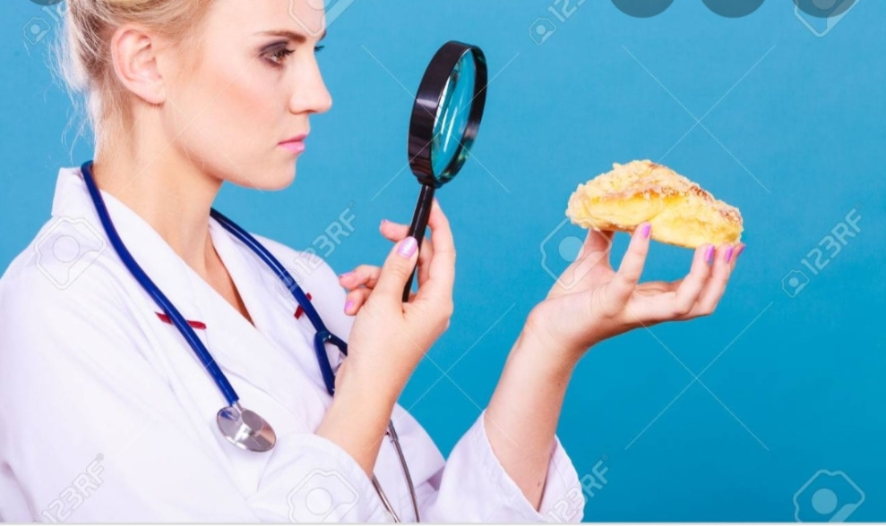

Slide 6
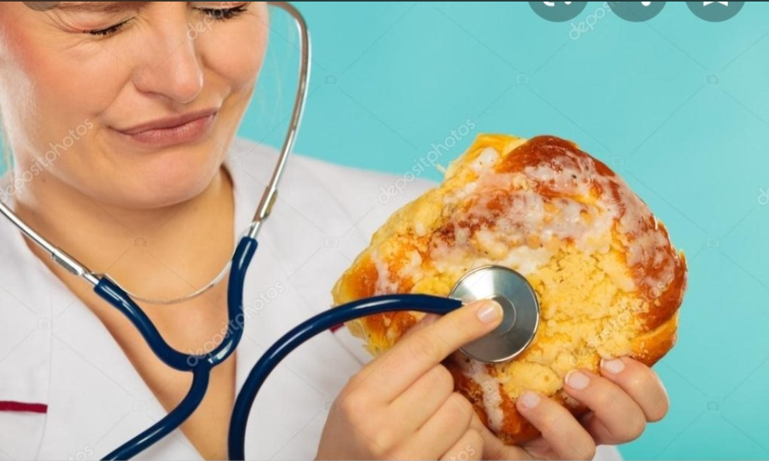

Slide 8
Kdo je nutriční terapeut?
nelékařské zdravotnické povolání
zákon 96/2004 Sb. – sestry, fyzioterapeuti, radiologičtí asistenti aj.
profesionál v oblasti výživy
v ochraně a podpoře veřejného zdraví (public health)
léčebné
klinické
NT není výživový poradce!

Slide 9
Definice EFAD
Dietitians in Europe are recognized healthcare professionals, educated to at least Bachelor level. Using evidence-based approaches, dietitians work autonomously to empower or support individuals, families, groups and populations to provide or select food which is nutritionally adequate, safe, tasty and sustainable. Dietitians assess specific nutritional requirements throughout the life span and translate this into advice and/or treatment. This will maintain, reduce risk to, or restore health, as well as alleviate discomfort in palliative care. Beyond healthcare, dietitians improve the nutritional environment for all through governments, industry, academia and research.

Slide 10
Vývoj nutriční terapie
na počátku všeho dietní sestra
1934 – Vyšší škola pro vzdělávání dietních pracovnic
1951 – dietní sestry poprvé v legislativě
dietní sestry zodpovědné za přípravu stravy
vedení stravovacího provozu
sestavování jídelních lístků dle diet
postupně rozšiřování kompetencí

Slide 11
Vývoj nutriční terapie
2004 – zákon č. 96/2004 Sb., o NLZP
nutriční terapeut
VOŠ, VŠ vzdělání
klinický pracovník, partner lékaře
nutriční terapeuti přes noc i z dietních sester
nutriční asistent
SŠ vzdělání od roku 2004

Slide 12
Nutriční terapeut se specializací
podobné jako lékařská atestace
od 1. 9. 2018 obory sloučeny – Výživa dospělých a dětí
lze získat dvěma způsoby
studiem v Národním centru ošetřovatelství a nelékařských zdravotnických oborů (NCONZO)
studiem magisterského studia LF MU nebo 1. LF UK

Slide 13
Co dělají?
dietolog
nutriční specialista
?
nutricionista
výživový poradce

Slide 14
Kde pracuje nutriční terapeut?

Slide 16
Kde se mohou NT sdružovat?

Slide 18
Sekce nutričních terapeutů ČAS
starší profesní organizace
součást České asociace sester
historická tradice
předsedkyně: Mgr. Věra Andrášková

Slide 19
Česká asociace nutričních terapeutů
novější organizace
vznik 4. 4. 2018
nezávislá monoprofesní organizace
člen Evropské federace asociací NT
předseda: Mgr. Martin Krobot

Slide 20
Studentská asociace nutričních terapeutů
založena jako studentský spolek při MU
vznikla v dubnu 2016, fúze s ČANT 2020
akce pro veřejnost, pro studenty
snaha spojit studenty a zvýšit povědomí o nutriční terapii

Slide 21
EFAD
Evropská federace asociací nutričních terapeutů
aktuálně 27 členských zemí, ČR přidružené členství
působí na politické úrovni, standardy aj.
každoročně EFAD Conference
příští ročník 22.–23. 10. 2021, Budapešť, Maďarsko

Slide 22
ICDA
Mezinárodní konfederace asociací nutričních terapeutů
členské země z celého světa
činnost podobná jako EFAD
jednou za 4 roky International Congress of Dietetics (ICD)
letošní ročník 15.–18. 9. 2020, Cape Town, Jihoafrická rep.

Slide 23
